Slide 1
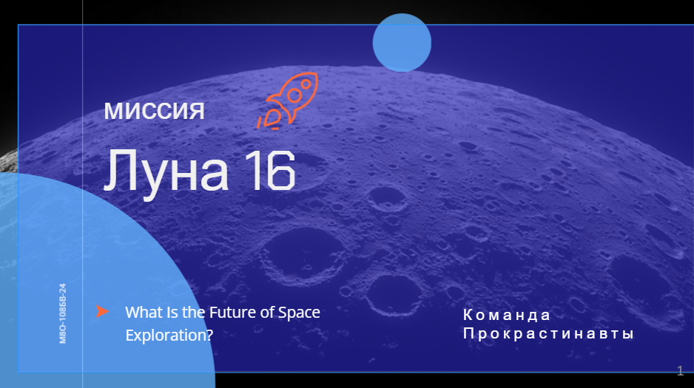
Цель миссии
Смоделировать в KSP полет станции Луна-16. Необходимо спроектировать максимально похожий аппарат и провести необходимые вычисления для сверки с реальными данным

Slide 2

Луна - 16
Команда Прокрастинавты

Slide 3
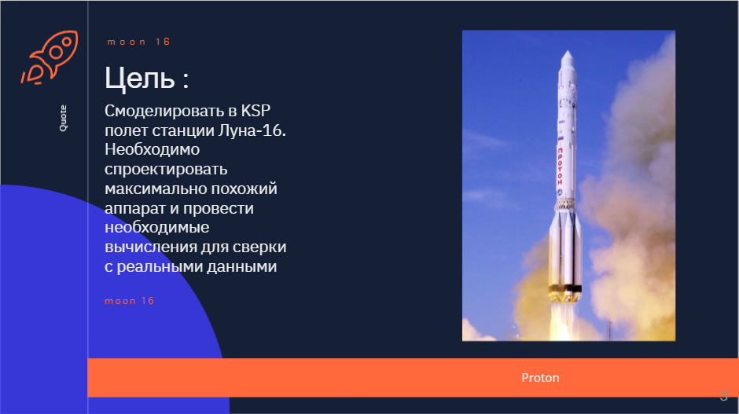
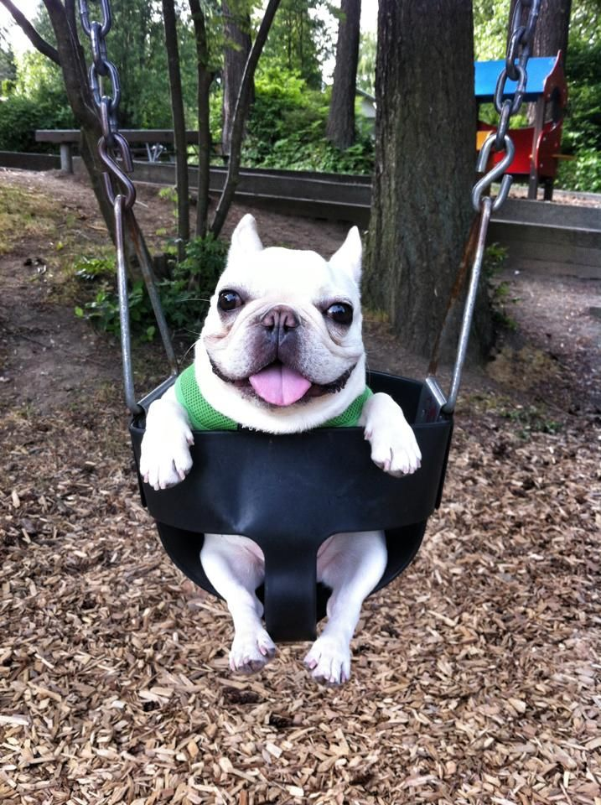
Участники
Тимлид - Губиев Давид
Физик - Буланов Вячеслав
Программист - Меньшиков Алексей

Slide 4

Задачи команды
Изучить информацию о реальном полете и осуществить сборку аналогичной станции
Реализовать миссию в KSP
Составить отчет, диаграммы и графики, используя данные реальной миссии и полученные из KSP

Slide 5
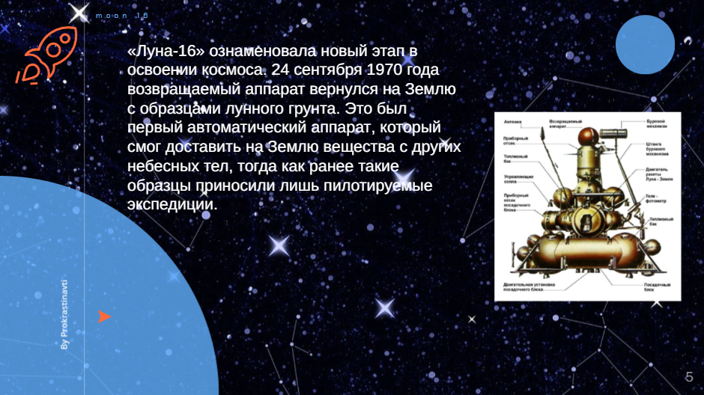
Историческа справка
«Луна-16» ознаменовала новый этап в освоении космоса. 24 сентября 1970 года возвращаемый аппарат вернулся на Землю с образцами лунного грунта. Это был первый автоматический аппарат, который смог доставить на Землю вещества с других небесных тел, тогда как ранее такие образцы приносили лишь пилотируемые экспедиции.

Slide 6

Физические модели
Система координат
Действующие силы
Гравитационный разворот
Гомановская траектория
Полет с луны

Slide 7
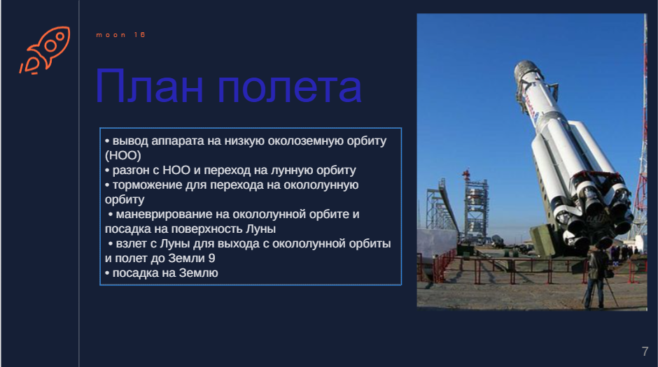
План полета
Вывод аппарата на НОО
Разгон с НОО и переход на лунную орбиту
Торможение для перехода на окололунную орбиту
Маневрирование на окололунной орбите и посадка на поверхность Луны
Взлет с луны для выхода на окололунную орбиту и полет до Земли
Посадка на землю

Slide 8
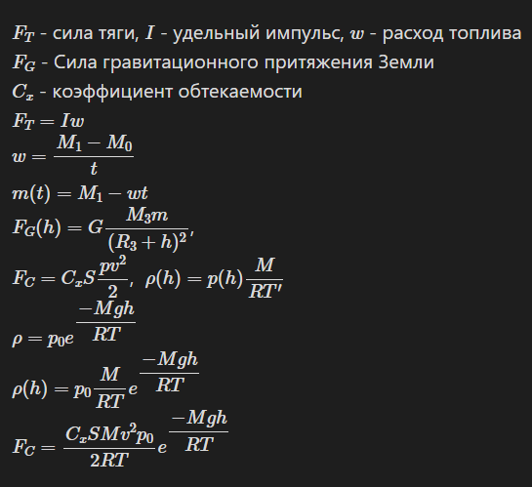

Выход на НОО

Slide 9
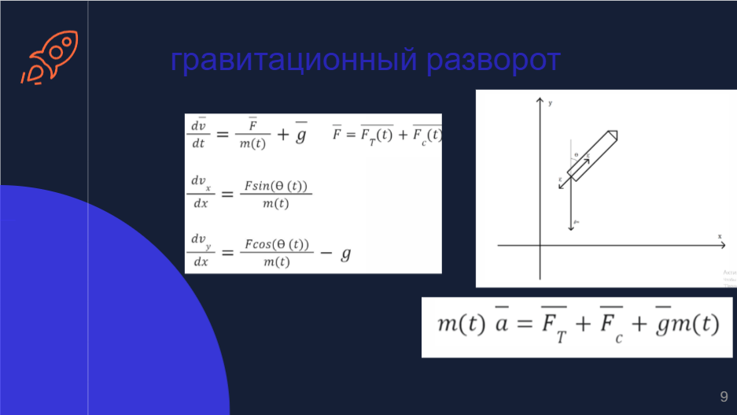
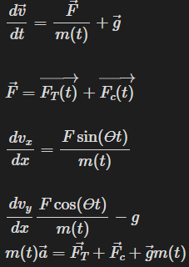
Гравитационный разворот

Slide 10
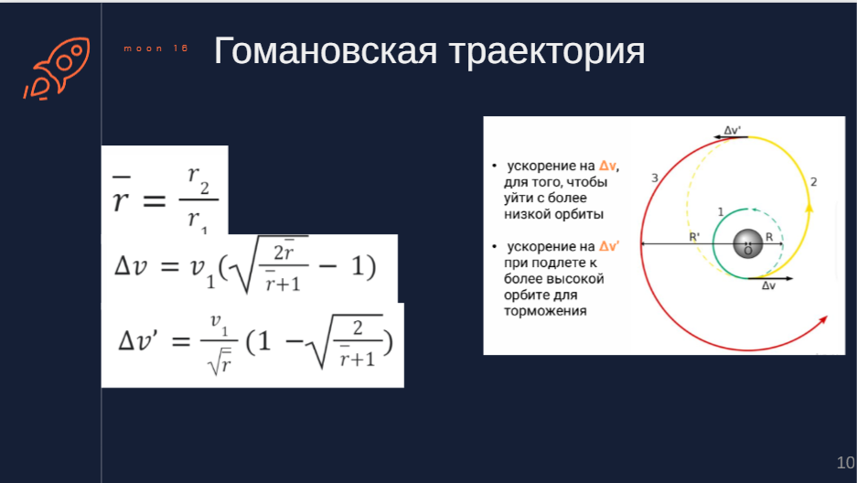
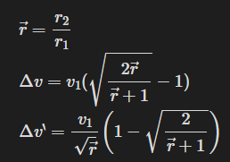

Slide 11
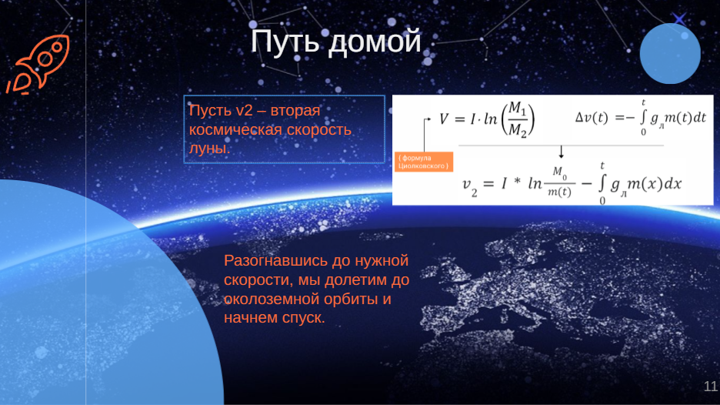
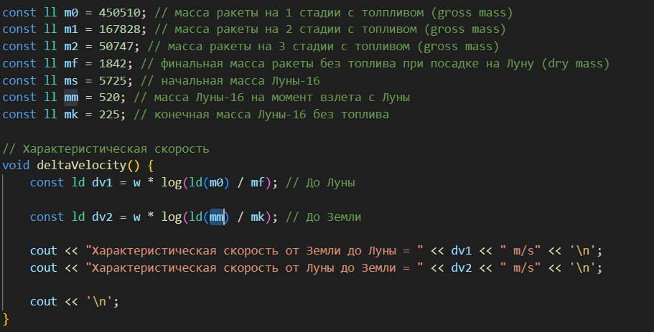

Slide 12
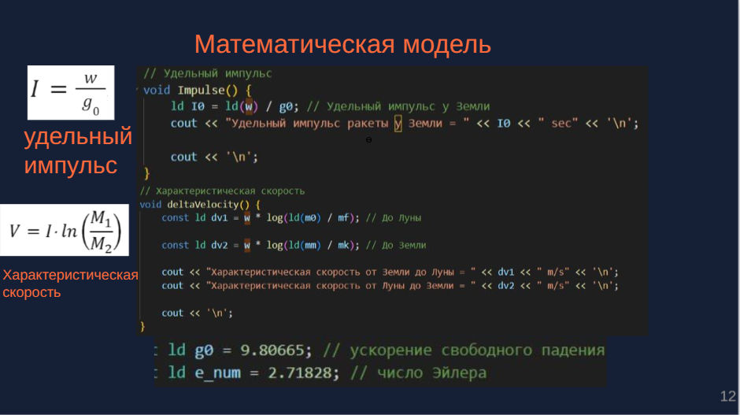

Slide 13
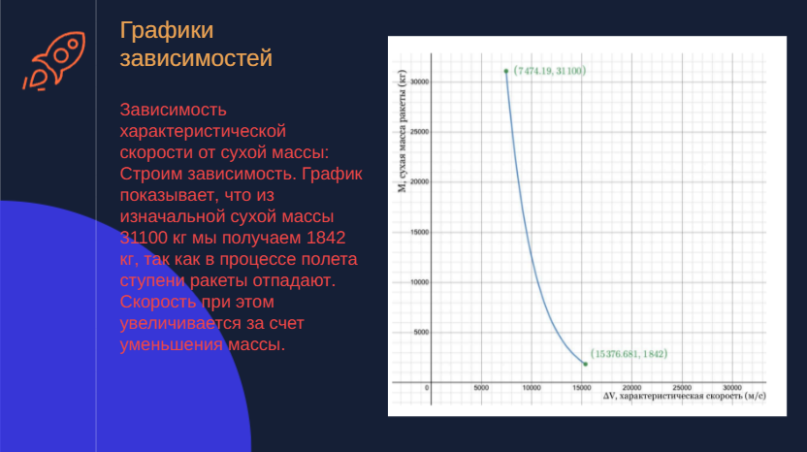

Slide 14
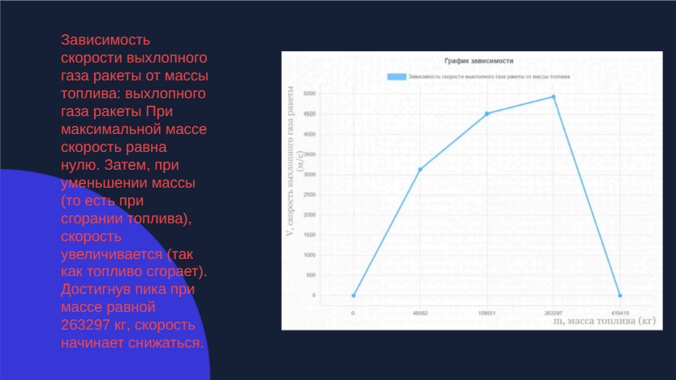

Slide 15
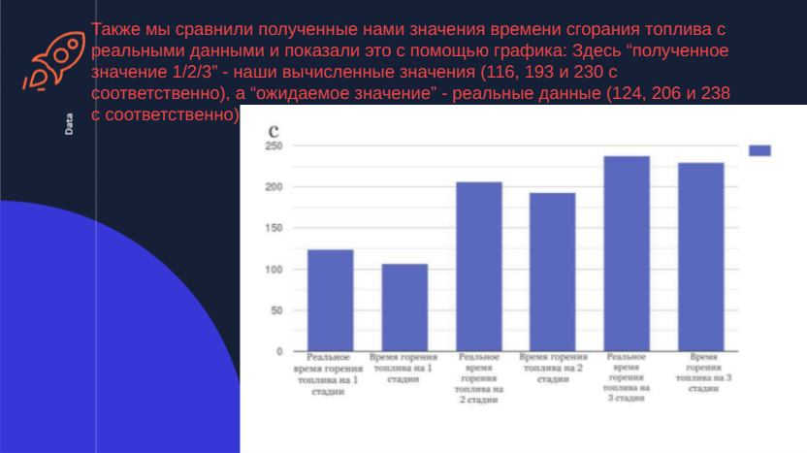

Slide 16
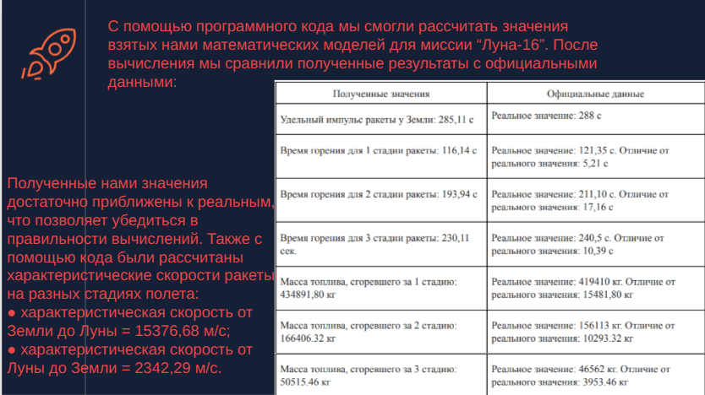

Slide 17
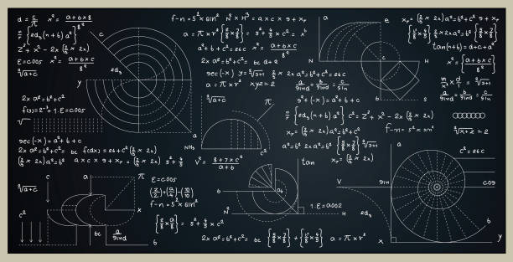
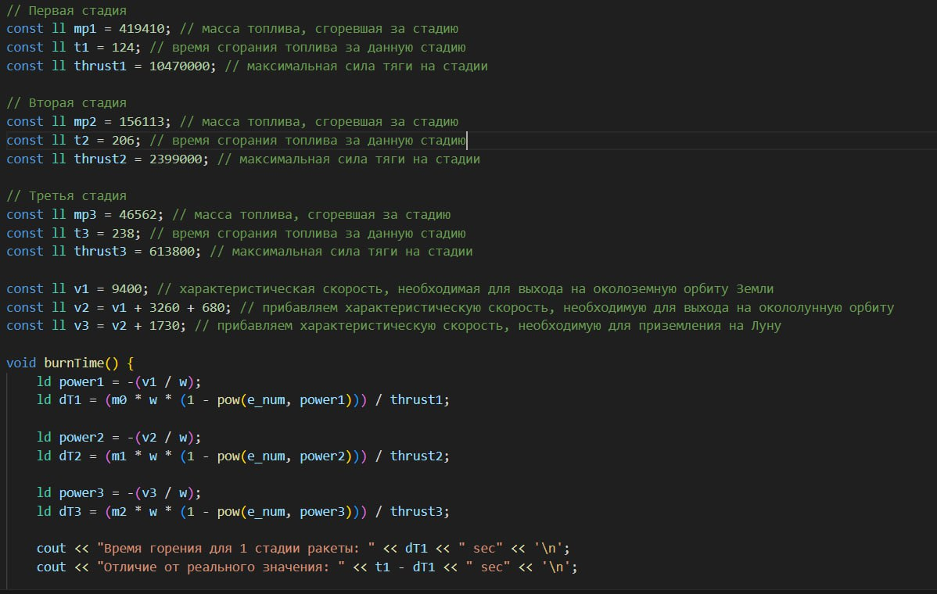
Вычисления

Slide 18
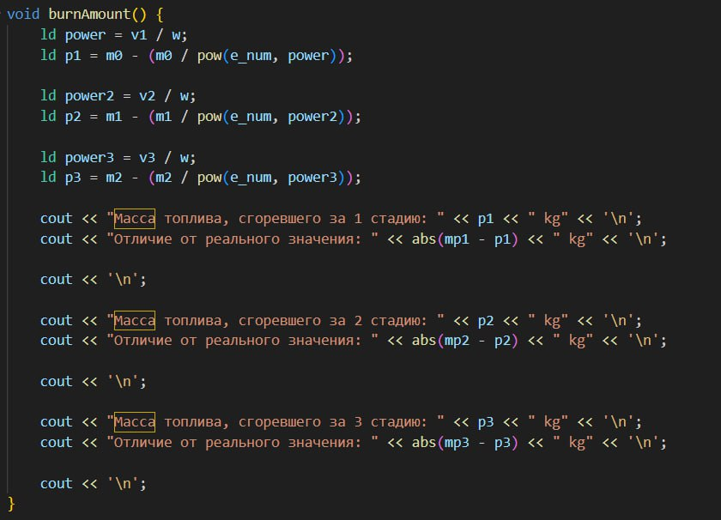

Slide 19
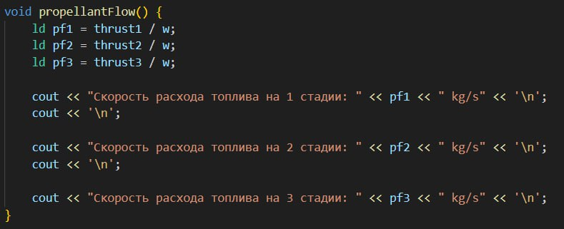

Slide 20

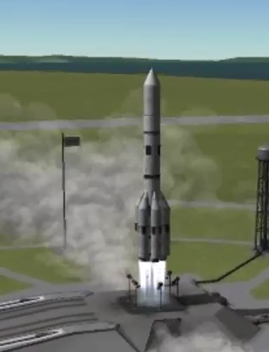

Slide 21


Slide 22
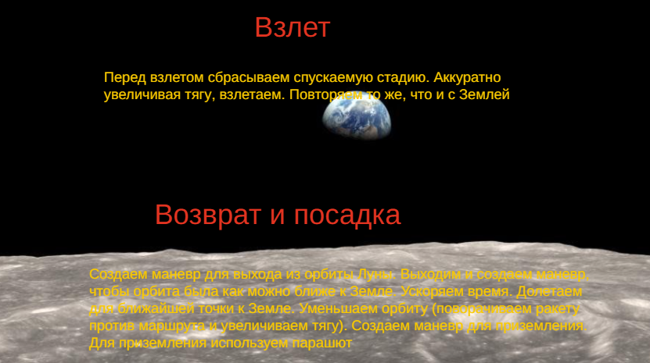

Slide 23
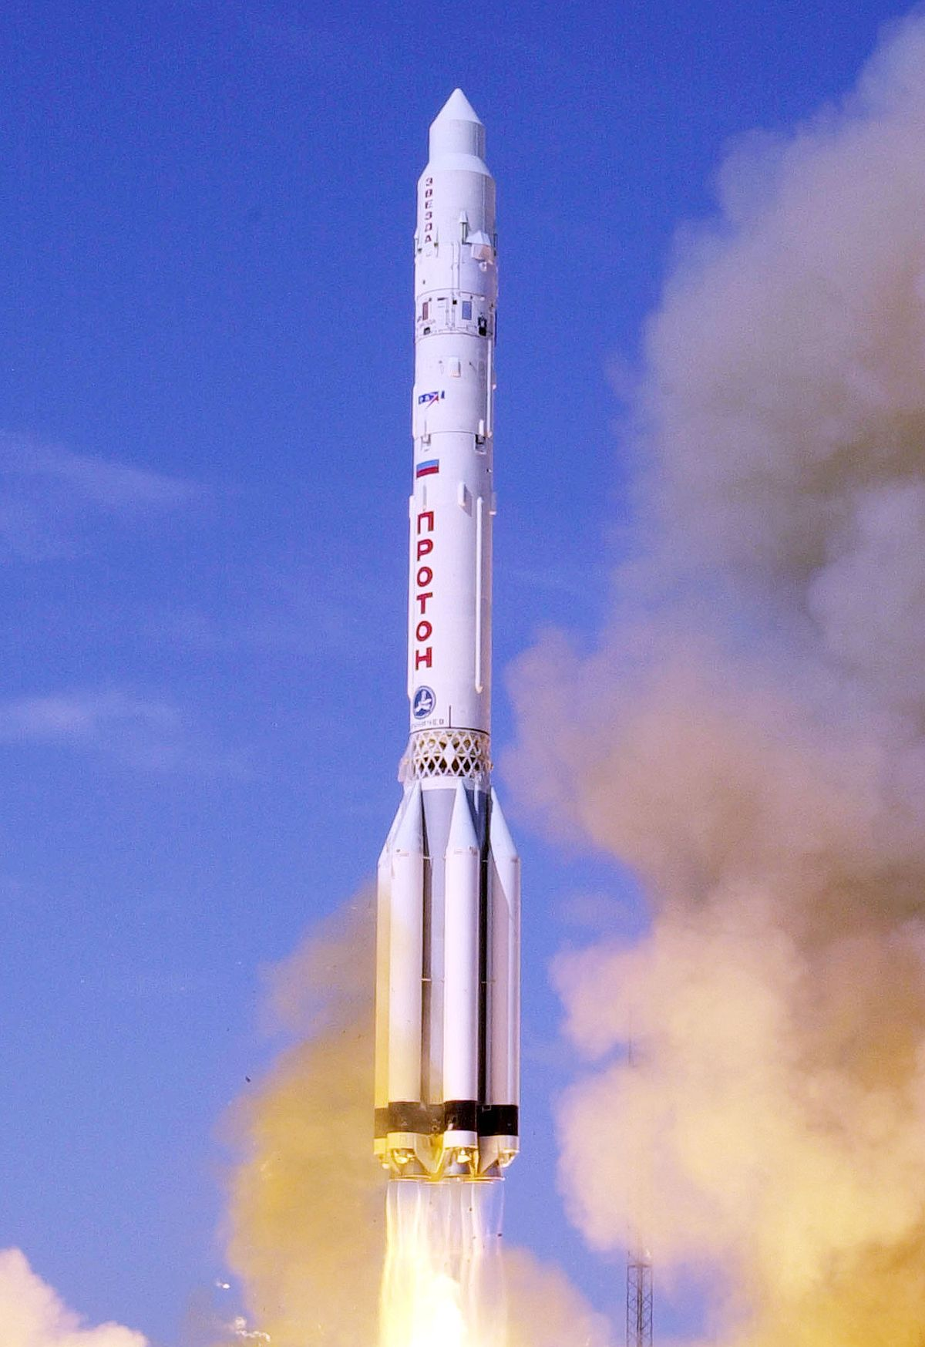
Сравнение модели и оригинальной ракеты

Slide 24

